Slide 1

INTER RAIL
CHI COSA DOVE
CHIARA CAMEROTA
CARLA L. PATRIZII
ANNO ACCADEMICO 2014/2015

Slide 2
OBBIETTIVI DEL PROGETTO:
IDENTIFICARE A LIVELLO STATISTICO L’USO E I FENOMENI COLLEGATI ALL’INTER RAIL
ASTRARRE TALE FENOMENI(REALTA’) AL FINE DI OTTENERE UNA BASE DATI ROBUSTA
REALIZZAZIONE DEL PROGETTO :
NARRAZIONE
NARRAZIONE IN LOGICA DEL PRIMO ORDINE
COSTRUZIONE BASE DATI ATTRAVERSO UN MODELLO SUDDIVISO IN TRE FASI FONDAMENTALI:
MODELLO CONCETTUALE
MODELLO LOGICO
MODELLO FISICO

Slide 3
NARRAZIONE
Il pass è un biglietto ferroviario valido in tutti gli stati europei e quindi acquistabile, esclusivamente, da cittadini europei.
La sua caratterizzazione dipende dalla scelta di numeri di Paesi da visitare: se si decide di visitare un solo Paese, allora avrò un Pass OneCountry ,se invece opto per visitare più Paesi ho un Global Pass.
Queste due tipologie di Pass, possono a loro volta essere ulteriormente suddivise in base al tempo effettivamente passato in treno : il formato Flexi mi permette di passare solo metà del tempo della durata del biglietto sul treno, mentre quello Continous mi lascia libero arbitrio.
Il Pass è acquistabile in tutte le Stazioni Ferroviarie, sul sito web dell’Inter Rail e nelle Agenzie di Viaggio abilitate.
Una volta acquistato, l’utente riceve una fattura su cui viene riportato il luogo di acquisto.
Il prezzo del Pass è dato da un prezzo base e da una maggiorazione o meno dovuta a sconti. Il prezzo base dipende dalla fascia di età a cui l’acquirente appartiene:
-Child, per persone con un’età inferiore ai 14 anni
-Young, comprende dai 14 ai 26 anni
-Adult, per persone fino ai 60 anni
-Senior, per gli over 60
Gli sconti dipendono dall’itinerario scelto e dalla tipologia (notturna, diurna) e classe (prima, seconda) del treno.
Fonte:
http://www.inter-rail.it/it/interrail-come-funziona-tipi-e-prezzi

Slide 4
NARRAZIONE IN LOGICA DEL PRIMO ORDINE: IL LINGUAGGIO DEL PRIMO ORDINE E’ UN LINGUAGGIO FORMALE PER GESTIRE IN MODO MECCANICO ENUNCIATI E RAGIONAMENTI CHE COINVOLGONO CONNETTIVI LOGICI, RELAZIONI E QUANTIFICATORI. IL TERMINE «PRIMO ORDINE» INDICA CHE VI E’ UIN INSIEME DI RIFERIMENTO E CHE I QUANTIFICATORI POSSONO RIGUARDARE SOLO GLI ELEMENTI ALL’INTERNO DI QUELL’INSIEME. IN SOSTANZA LA LOGICA DEL PRIMO ORDINE DECRETA CHE ESISTONO COSE, PERSONE SULLE QUALI SI CREANO RELAZIONI.
Il cittadino europeo acquista un pass.
Il pass è caratterizzato da:
-prezzo base ( è caratterizzato dalla fascia di età)
-tipologia (è caratterizzata da formato)
Il cittadino europeo riceve una fatture.
La fattura è emessa in un luogo di acquisto.
Il pass è contraddistinto da uno sconto.
Lo sconto è caratterizzato da:
-itinerario
-treno
Il treno è caratterizzato da:
-tipologia
-classe

Slide 5
MODELLO CONCETTUALE HA IL COMPITO DI DARE UNA RAPPRESENTAZIONE CHIARA E IMMEDIATA DELLA REALTA’ DESCRITTA, A PRESCINDERE DAL SISTEMA INFORMATICO UTILIZZATO, TRATTANDOSI DI UNA FASE INTERMEDIA TRA QUELLA DI ANALISI DELLA REALTA’ E QUELLA DI PROGGETTAZIONE LOGICA E FISICA. COSTRUZIONE DEL MODELLO CONCETTUALE: SI PARTE DALLA NARRAZIONE CHE DESCRIVE GLI ELEMENTI DELLA REALTA’ SU CUI SI VUOLE OTTENERE RELAZIONI: SOSTANTIVI COME ATTORI, VERBI COME PROCESSI. PER I MICRODATI POSSIAMO AVERE DUE TIPI DI MODELLI CONCETTUALI: -IDEF0: DESCRIVE CIO’ CHE IL SISTEMA DEVE ESSERE CAPACE DI FARE. AD OGNI PROCESSO PUO’ ESSERE COLLEGATO UN SOTTOPROCESSO; L’OUT-PUT PUO’ ESSERE L’INPUT DI UN ALTRO. E’ TIPICAMENTE UTILIZZATA NEI SISTEMI DI MONITORAGGIO E CONTROLLO QUALITA’. -MODELLO ENTITA’ RELAZIONE (E/R): INDIVIDUA LE ENTITA’ RILEVANTI PER IL SISTEMA INFORMATICO E LE LORO PROPRIETA’ DESCRITTE ATTRAVERSO ATTRIBBUTI CHE SONO CARATTERIZZATI DA UN NOME E DALL’INSIEME DEI VALORI CHE POSSONO ASSUMERE. LE DIPENDENZE ESISTENTI TRA I DATI VENGONO ESPRESSE TRAMITE RELAZIONI, CHE VENGONO CLASSIFICATE IN BASE ALLA CARDINALITA’. PER IL NOSTRO PROGETTO ABBIAMO DECISO DI USARE QUEST’ULTIMO MODELLO DATO CHE NON SIAMO INTERESSATE AL PROCESSO MA A UNO STUDIO INFORMATIVO DEI DATI.

Slide 6
CARDINALITA’:
UNA RELAZIONE TRA DUE ENTITA’ VIENE CLASSIFICATA IN BASE ALLA SUA CARDINALITA’:
1:1 AD UN ELEMENTO DELLA PRIMA ENTITA’ CORRISPONDE UN SOLO ELEMENTO DELLA SECONDA ENTITA’ E VICEVERSA.
1:N AD OGNI ELEMENTO DELLA PRIMA ENTITA’ POSSONO CORRISPONDERE PIU’ ELEMENTI DELLA SECONDA. AD OGNI ELEMENTO DELLA SECONDA ENTITA’, INVECE, CORRISPONDE AL MASSIMO UN ELEMENTO DELLA PRIMA.
N:N AD OGNI ELEMENTO DELLA PRIMA ENTITA’ POSSONO CORRISPONDERE PIU’ ELEMENTI DELLA SEONDA E VICEVERSA.

Slide 7

SCHEMA CONCETTUALE:
Cittadino Europeo
Acquista
Pass
È contraddistinto
Sconto
Riceve
Prezzo Base
Tipologia
Treno
Itinerario
Fattura
Fascia D’età
Formato
È emessa
Tipologia Treno
Classe Treno
Luogo acquisto

Slide 8
Legenda
Entità
Verbo
Attributo
È caratterizzato da

Slide 9
MODELLO LOGICO: TRADUCE IL MODELLO CONCETTUALE IN UNO SCHEMA LOGICO, CHE DIPENDE DAL TIPO DI SISTEMA INFORMATICO ADOTTATO (ACCESS). COME MODELLO LOGICO ABBIAMO SCELTO IL MODELLO RELAZIONALE, ALLA CUI BASE C’E’ IL CONCETTO DI NORMALIZZAZIONE. NORMALIZZAZIONE: PRIMO CRITERIO DI NORMALIZZAZIONE: TROVARE CAMPI DI RIPETIZIONE DOVUTI A RELAZIONI GERARCHICHE, IN MODO DA ELIMINARE LE RIDONDANZE E LE ANOMALIE DOVUTE AD ERRORI DI IMMISIONE DEI DATI.

Slide 10
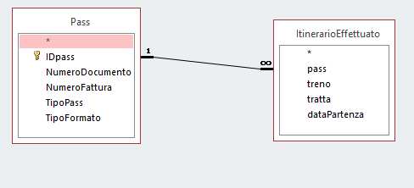
ESEMPIO:
ABBIAMO DUE ENTITA’ (PASS, ITINERARIO EFFETTUATO) CHE SONO IN RAPPORTO GERARCHICO TRA LORO, QUINDI ABBIAMO CREATO DUE TABELLE RIFERENDO LA SECONDA (ITINERARIO EFFETTUATO) ALLA PRIMA (PASS) TRAMITE UNA CHIAVE ESTERNA (Idpass). INDI PER CUI ABBIAMO UNA RELAZIONE UNO A MOLTI.

Slide 11
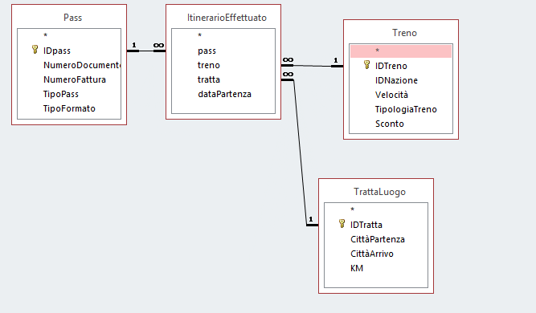
SECONDO CRITERIO DI NORMALIZZAZIONE:
GLI ATTRIBUTI DEVONO DIPENDERE DA TUTTA L’ENTITA’, NON SOLO DA UNA SUA PARTE, IN MODO DA RECUPERARE LA STRUTTURA CLASSIFICANDOLA.SI APPLICA SEMPRE CON IL PRIMO CRITERIO, QUANDO SI HANNO TABELLE CON DUE CHIAVI ESTERNE.
ESEMPIO:
NOTIAMO CHE ITINERARIO EFFETTUATO HA BEN TRE CHIAVI ESTERNE :
Pass
Treno
Tratta.
E CHE I SUOI ATTRIBUTI NON DIPENDONO DA TUTTE E TRE.

Slide 12
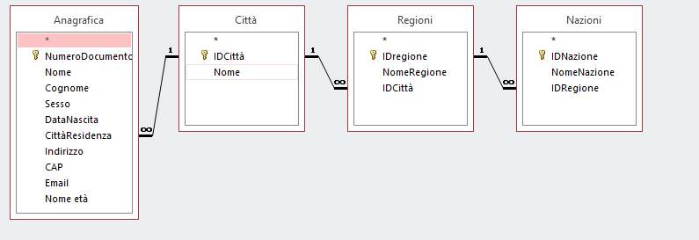
TERZO CRITERIO DI NORMALIZZAZIONE:
SANA ANOMALIE DI CANCELLAZIONE GRAZIE ALLA PRESENSENZA DI ATTRIBUTI CHE DIPENDONO DA ALTRI ATTRIBUTI.
ESEMPIO:
NELLA TABELLA NAZIONI VENGONO RIPORTATE LE ID DI TUTTE LE REGIONI EUROPEE CHE A LORO VOLTA CONTENGONO LE ID DI TUTTE LE CITTA’ EUROPEE. E’ POSSIBILE PERO’, CHE NELLA TABELLA ANAGRAFICA (CITTA’ DI RESIDENZA) NON SIANO PRESENTI TUTTE LE CITTA’ EUROPEE.

Slide 13
IL RUOLO DEL TEMPO NELLA MODELLAZIONE:
APPLICCANDO IL PRIMO CRITERIO DI NORMALIZZAZIONE E’ POSSIBILE INSERIRE IL TEMPO ALL’INTERNO DEL MODELLO DATO CHE INTRODUCE RELAZIONI GERARCHICHE.
GRANULARITA’ TEMPORALE: NEL NOSTRO MODELLO ABBIAMO FENOMENI (FASCIA DI ETA’, TEMPO DI PERCORRENZA, DATA DI NASCITA) CHE HANNO DIVERSE UNITA’ DI MISURA.
MODELLI PER STATI O PER EVENTI: LE OSSERVAZIONI SONO STRUTTURATE COME EVENTI OVVERO PUNTI SULL’ASSE. CONOSCIAMO GLI EVENTI, MA CIO’ CHE CI SERVE PER CAPIRE UN FENOMENO SONO GLI INTERVALLI.

Slide 14
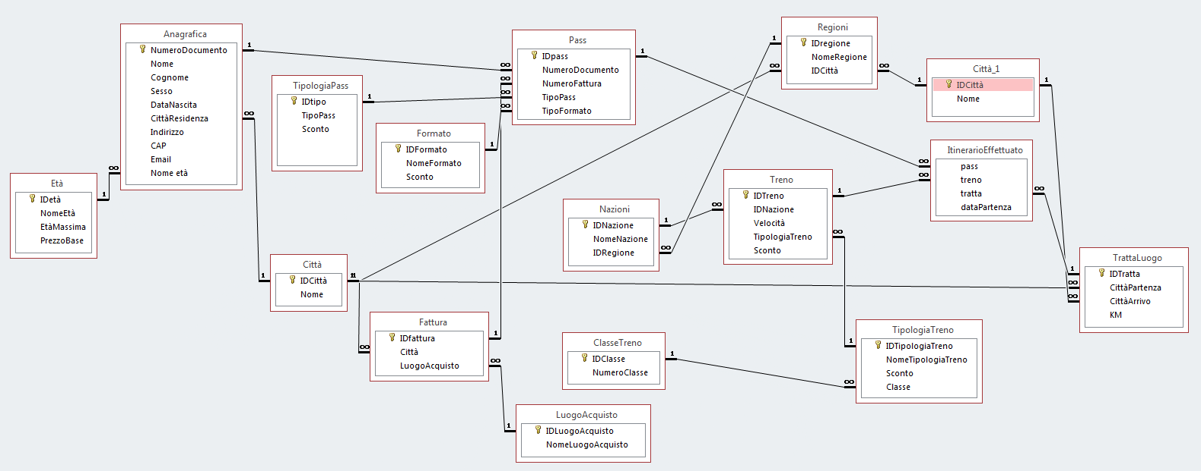
MODELLO FISICO:
VIENE STABILITO COME LE STRUTTURE, DEFINITE A LIVELLO LOGICO, DEBBANO ESSERE ORGANIZZATE NEGLI ARCHIVI OVVERO LA COSTRUZIONDE DEL DATABASE RELAZIONALE. IL MODELLO FISICO QUINDI DIPENDE SIA DAL SISTEMA INFORMATIVO CHE DALLA PIATTAFORMA HARDWARE DEL SISTEMA.

Slide 15
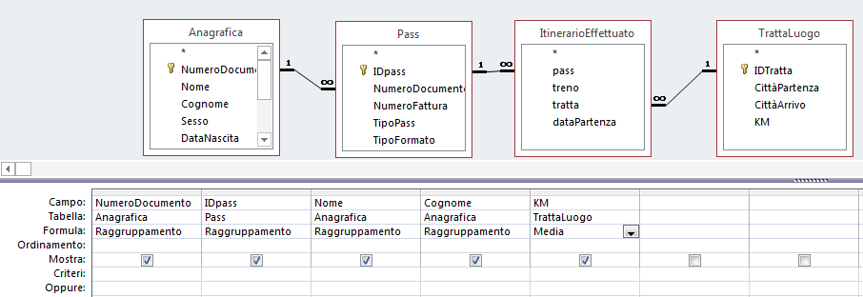
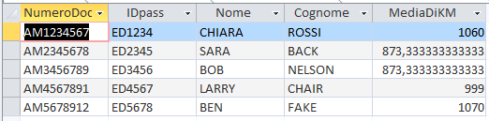
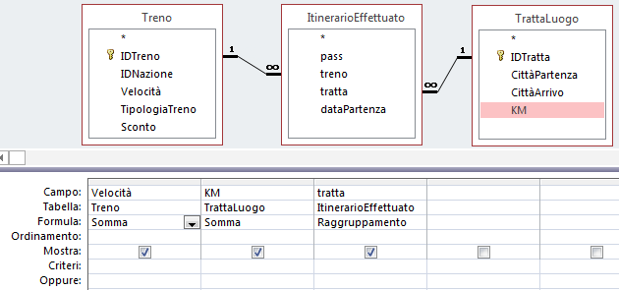
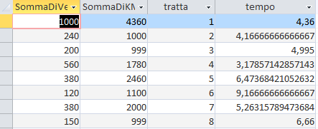
QUERY PRESENTI NEL MODELLO:
DISTANZA MEDIA PERCORSA
TEMPO DI PERCORRENZA
NOTA:
IL TEMPO E’ UN CAMPO CALCOLATO.

Slide 16
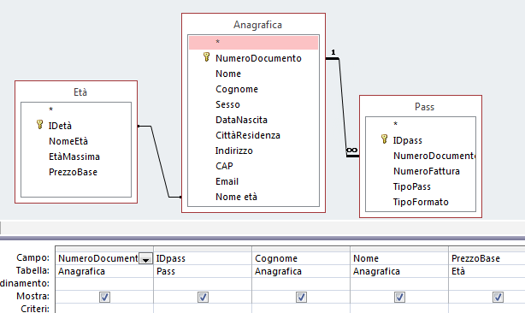
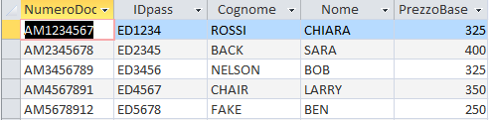
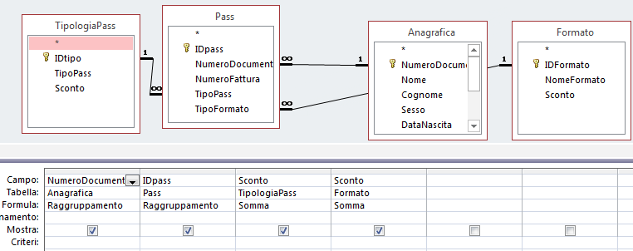
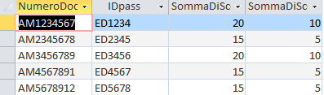
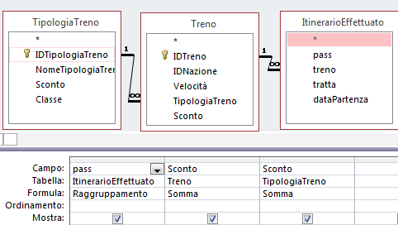
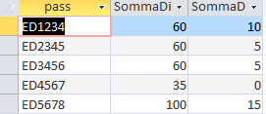
PREZZO TOTALE (CALCOLATO COME QUERY DI UNA QUERY)
NOTA:
ABBIAMO RAGGRUPPATO IN BASE AL PASS IL PREZZO BASE PROCAPITE.
NOTA:
ABBIAMO CALCOLATO GLI SCONTI TOTALI IN BASE AL PASS A LIVELLO PROCAPITE.
NOTA:
ABBIAMO CALCOLATO GLI SCONTI TOTALI IN BASE AL TRENO A LIVELLO PROCAPITE.

Slide 17
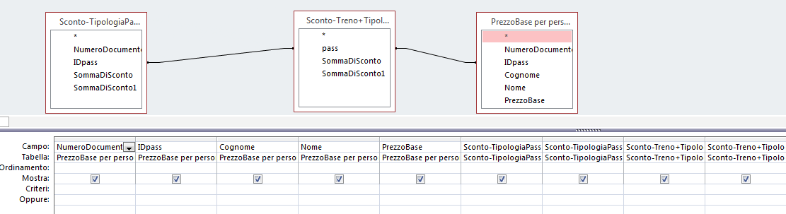
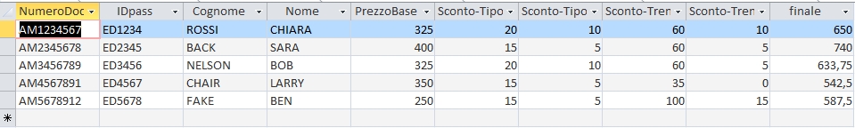
A QUESTO PUNTO ABBIAMO POTUTO CALCOLARE IL PREZZO FINALE PROCAPITE, FACENDO UNA QUERY SULLE QUERY CREATE.

Slide 18
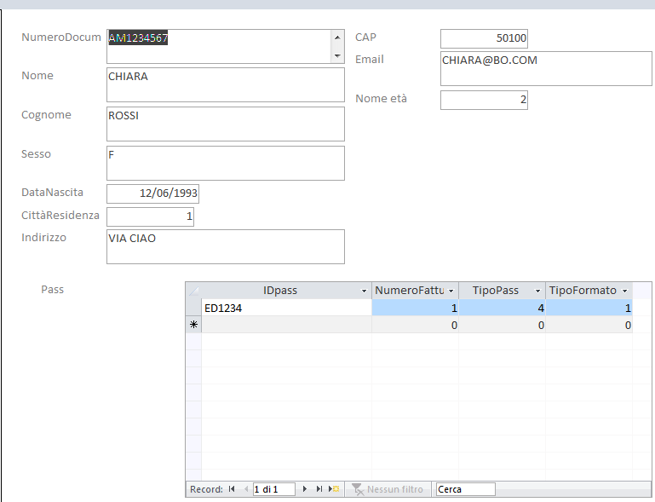
MASCHERE:
INTERFACCIA GRAFICA PER L’UTENTE.

